Slide 1

2장 광고 기획서 목차 사례
사례 중심의 광고기획론
강미선 지음

Slide 2
차례
1. 피자헛 (제일기획, 2002, 23회 동상)
2. 삼성카드 (제일기획, 2003, 24회 동상)

Slide 3
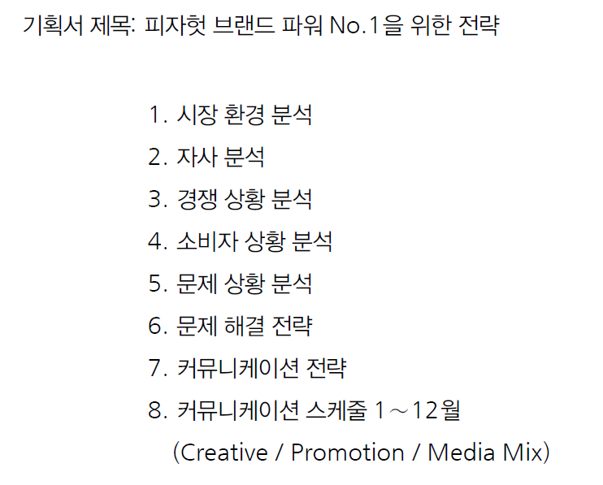
1. 피자헛 (제일기획, 2002, 23회 동상)

Slide 4
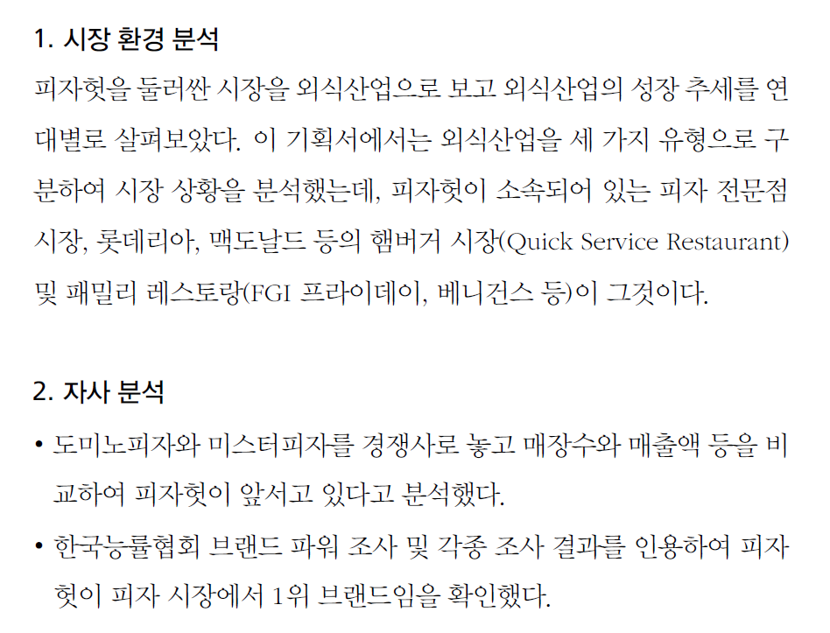

Slide 5
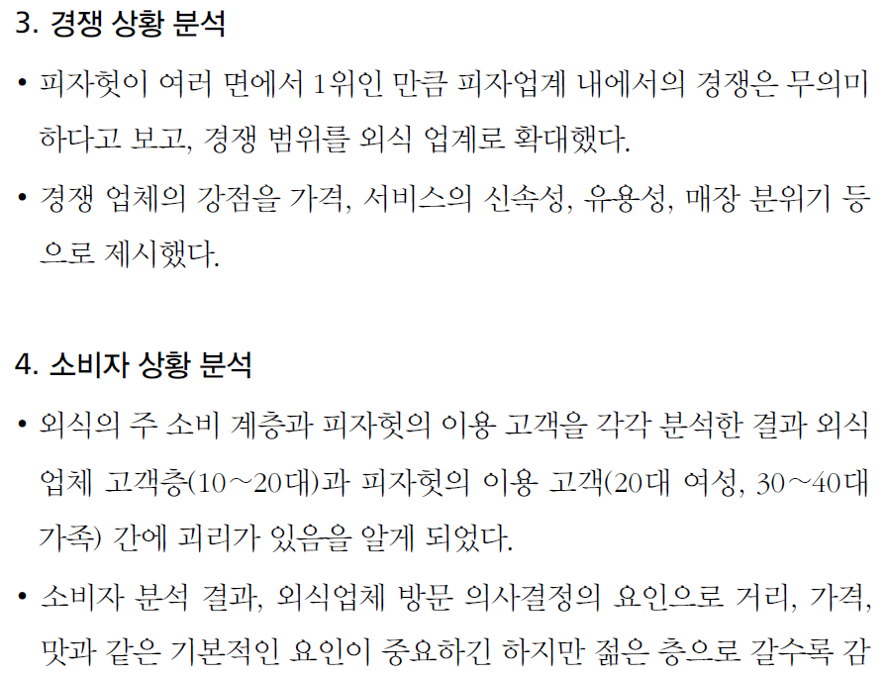
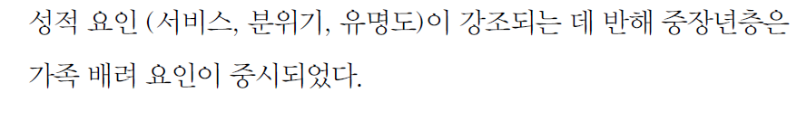

Slide 6
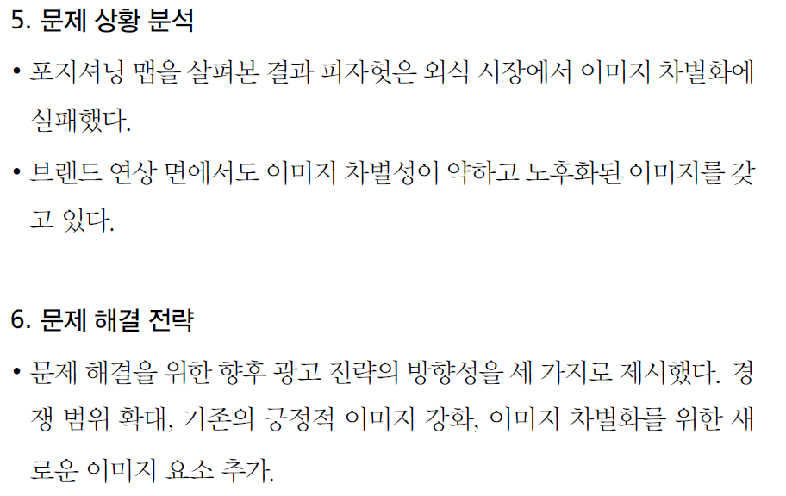

Slide 7
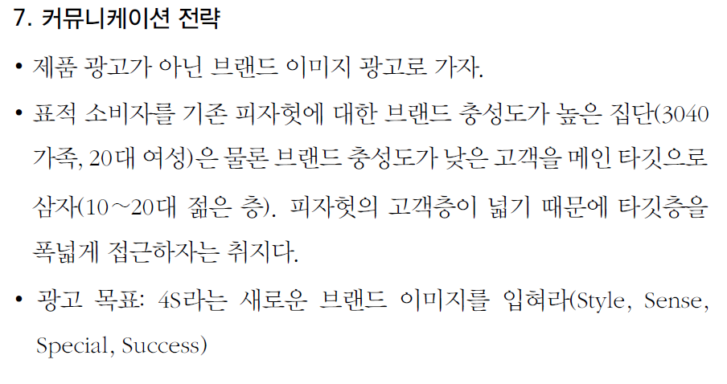

Slide 8
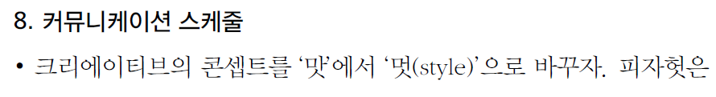
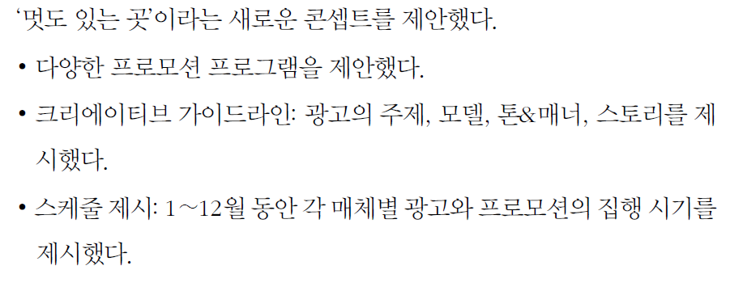

Slide 9
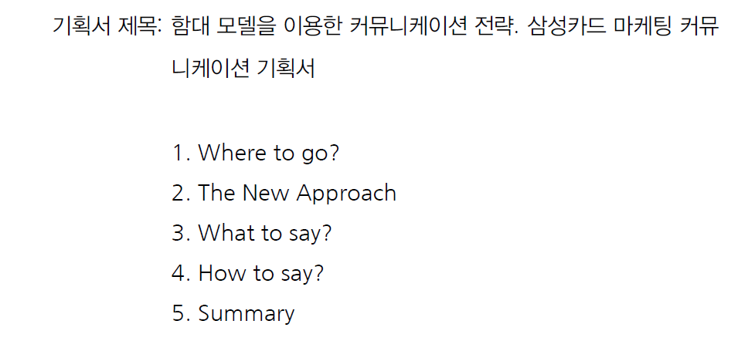
2. 삼성카드 (제일기획, 2003, 24회 동상)

Slide 10
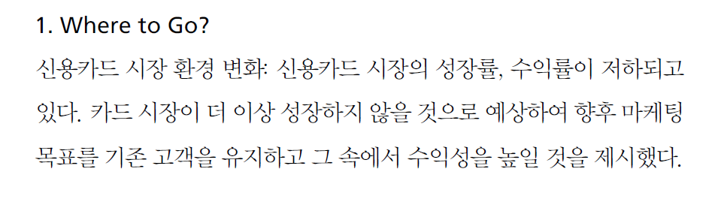

Slide 11
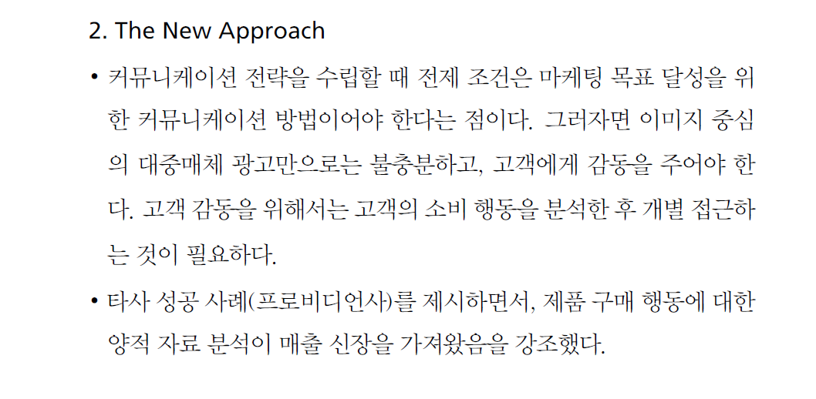

Slide 12
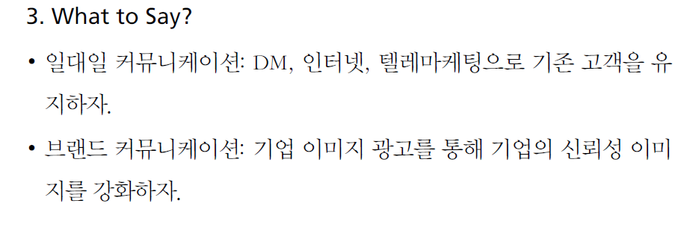

Slide 13
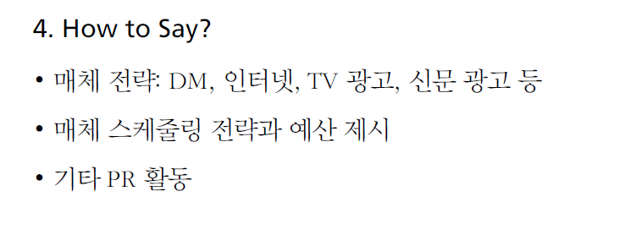

Slide 14


